Slide 1

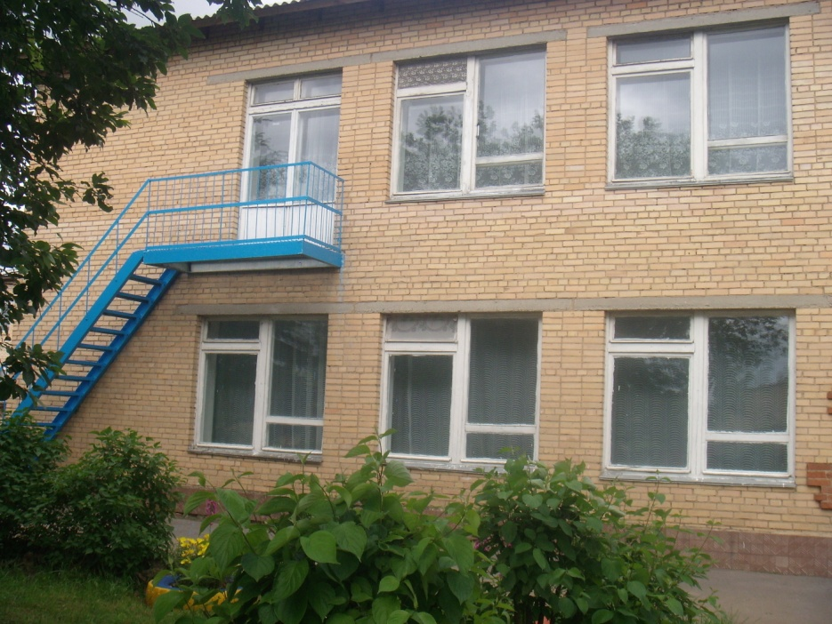
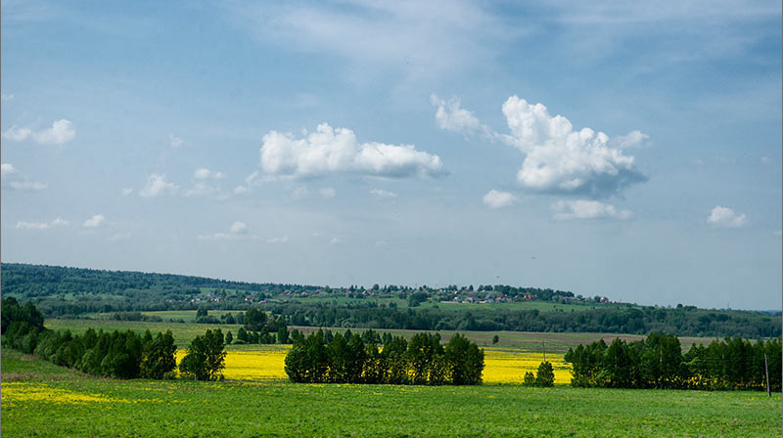
«Использование пространства дошкольной организации в соответствии ФГОС для реализации образовательного потенциала детей»
Ах, эти милые просторы,
Вода прозрачная до дна.
Кругом полей, лесов узоры - Родная сердцу сторона.
Воспитатель: Бабаева О.Ю.

Slide 2
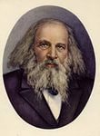
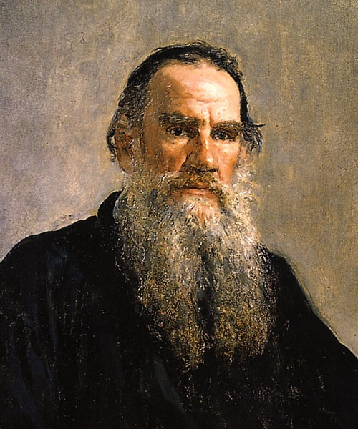
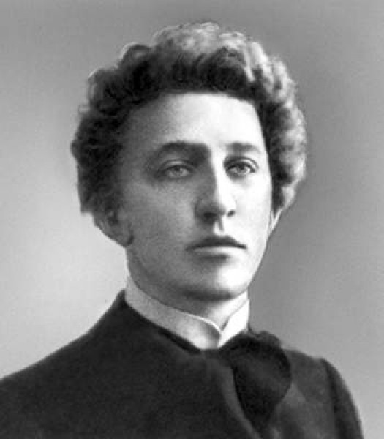
Великие люди
Толстой
Лев
Николаевич
Менделеев
Дмитрий
Иванович
Блок
Александр Александрович

Slide 3
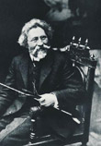
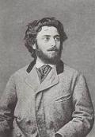
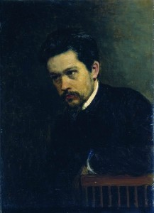
Великие художники
Репин
Илья
Ефимович
Куинджи
Архип
Иванович
Ярошенко
Николай Александрович

Slide 4
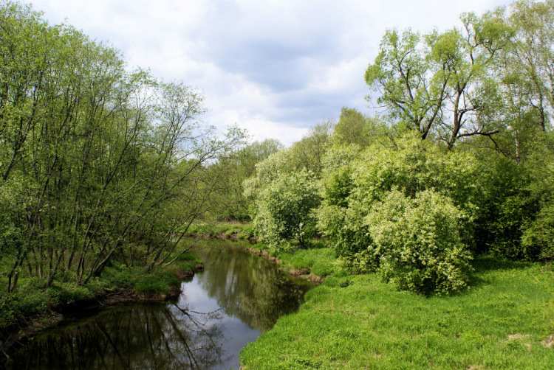
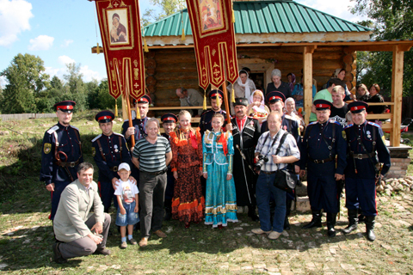
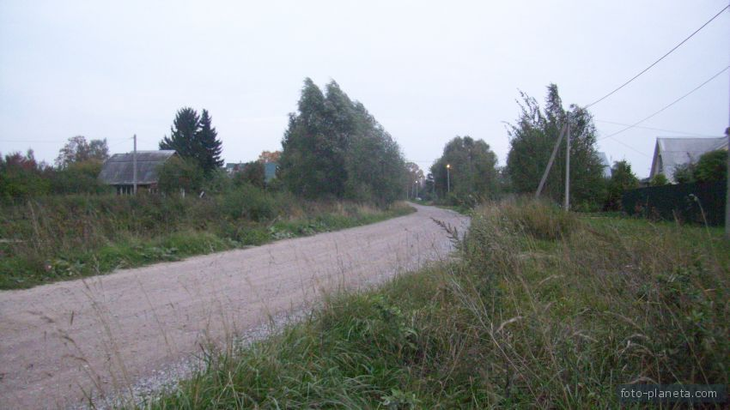
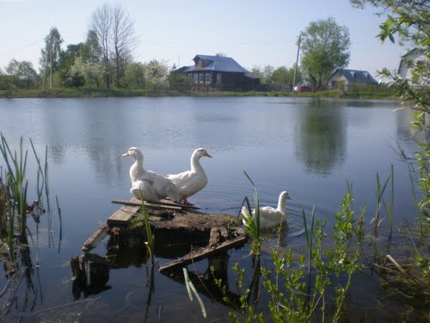
Село Спас - Коркодино

Slide 5
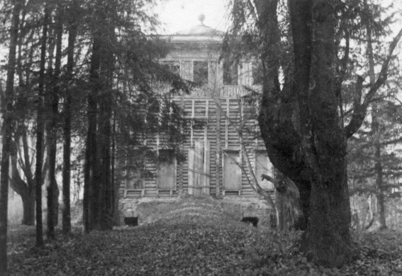
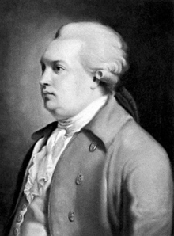
Денис Иванович Фонвизин
Усадьба (архив)
«Одно почтение должно быть лестно человеку - душевное; а душевного почтения достоин только тот, кто в чинах не по деньгам, а в знати не по чинам» /Д.И.Фонвизин/

Slide 6
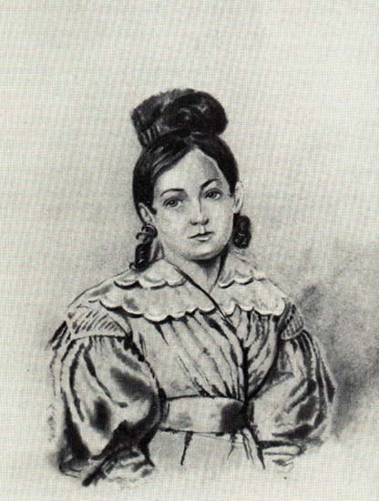
«От матери она унаследовала мечтательность и пытливость, от отца страстную природу, в высшей степени способность любить и ненавидеть. Она была дика и застенчива. Страстно любила свою кормилицу, которая была её няней... Она была скрытна и несмела, с немногими сближалась. Искала какой-то высшей чистой человеческой любви».
/А.С.Пушкин/
Наталья Дмитриевна Фонвизина

Slide 7
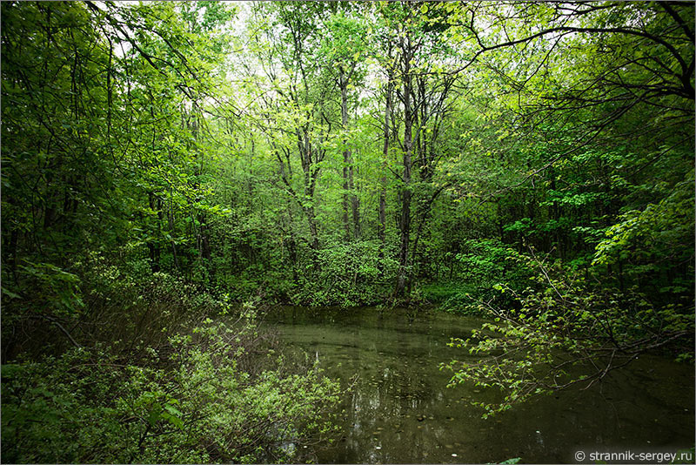
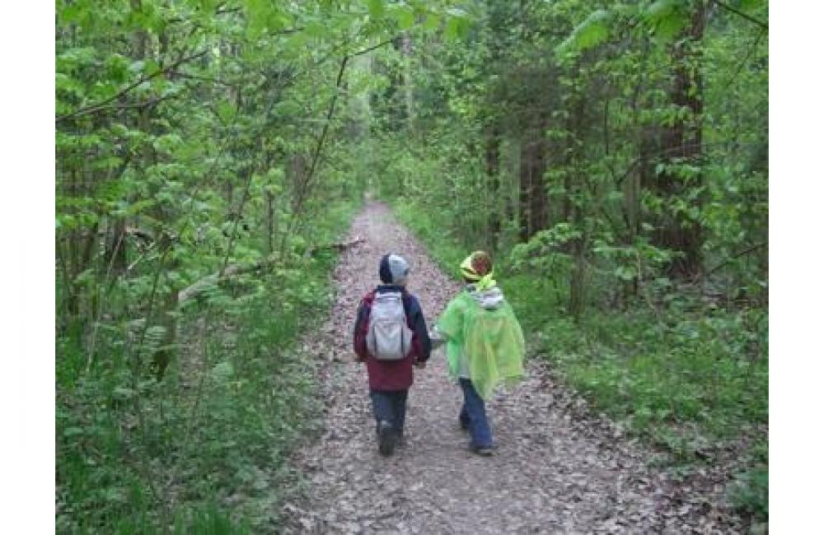
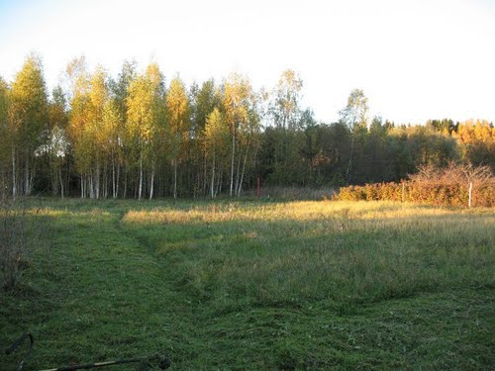
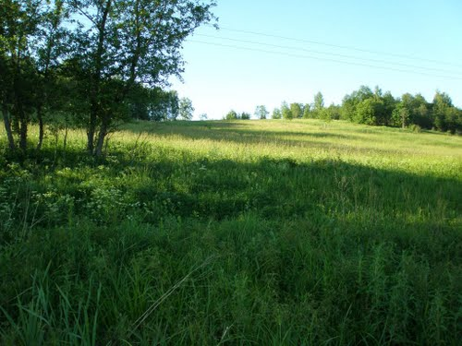
Барский пруд
Парк
Территория усадьбы

Slide 8
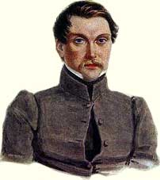
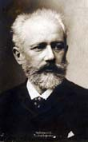
Д. И. Менделеев
А. С. Блок
И. И. Пущин
П. И.Чайковский

Slide 9
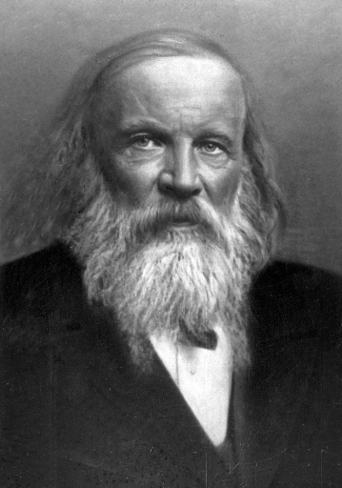
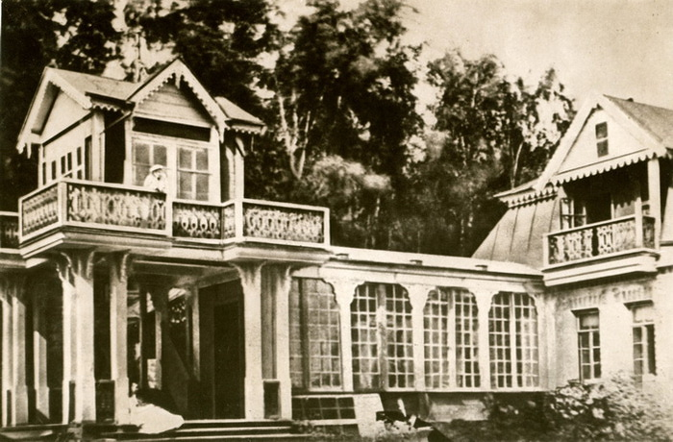
Дмитрий
Иванович
Менделеев
Боблово
«Сам удивляюсь – чего только я не делывал в своей научной жизни.
И сделано, думаю, неплохо»
/Д.И.Менделеев/

Slide 10
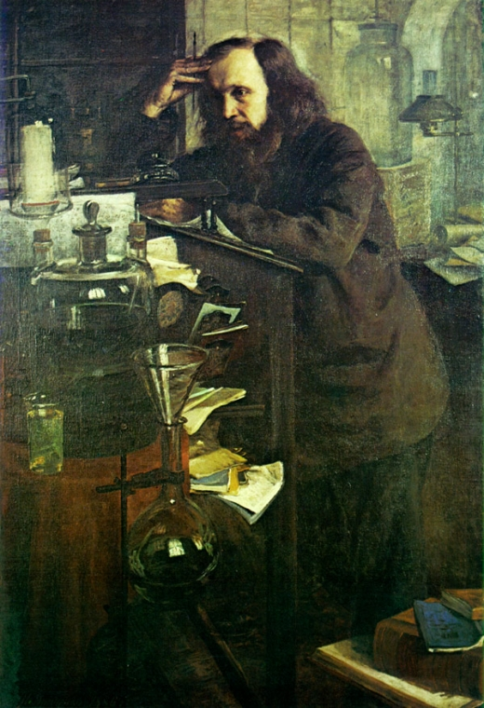
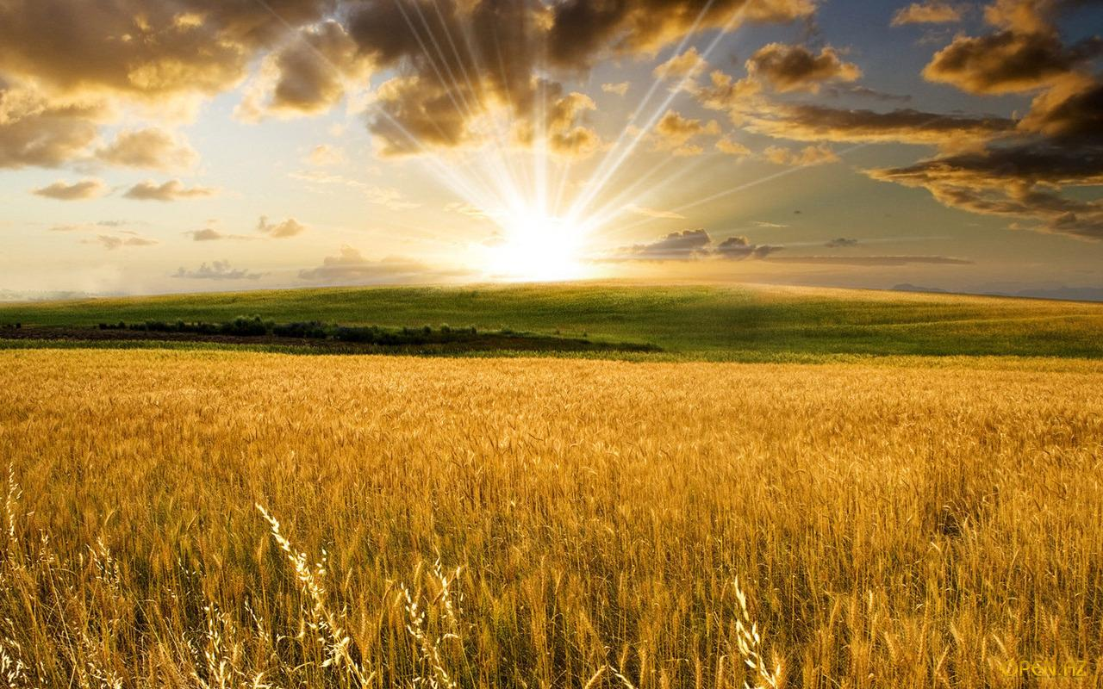
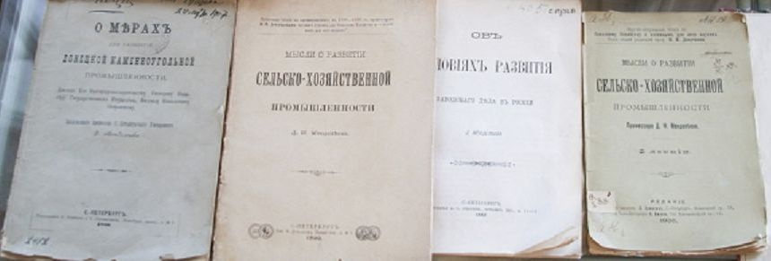
«Наука борется с суевериями, как свет с потемками»
/Д.И.Менделеев/

Slide 11
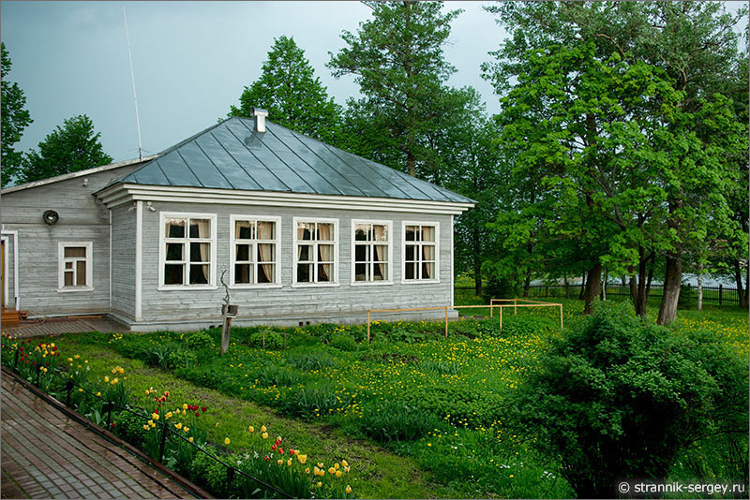
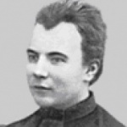
Иван Дмитриевич
Менделеев
Школа
«Нам особенно нужны хорошо образованные люди, близко знающие русскую природу, всю нашу действительность, для того, чтобы мы могли сделать самостоятельные, а не подражательные шаги в деле развития своей страны»
/И.Д.Менделеев/

Slide 12
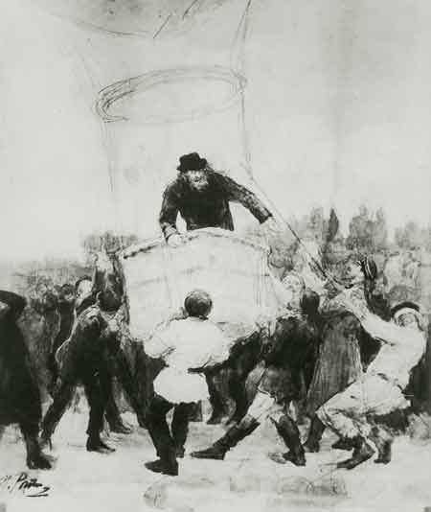
Полет Д.И.Менделеева на воздушном шаре. Акварель работы И.Репина. 1887
«В первый раз я входил в корзину шара, хотя, правда, однажды поднимался в Париже на привязном аэростате. Теперь мы оба были на месте. Я лично мог воспользоваться поднятием шара для научных наблюдений»
/Д.И.Менделеев/

Slide 13
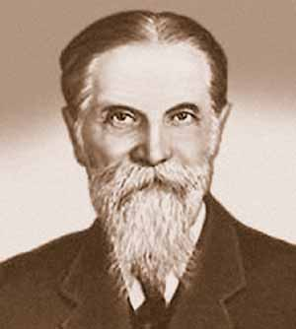
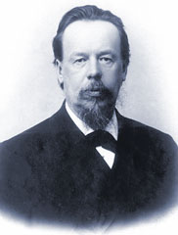
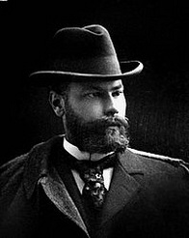
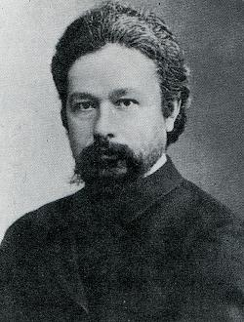
К.А.Тимирязев
А.С.Попов
А.И.Куинджи
А.Н. Бекетов
И.Е.Репин
Н. А. Ярошенко

Slide 14
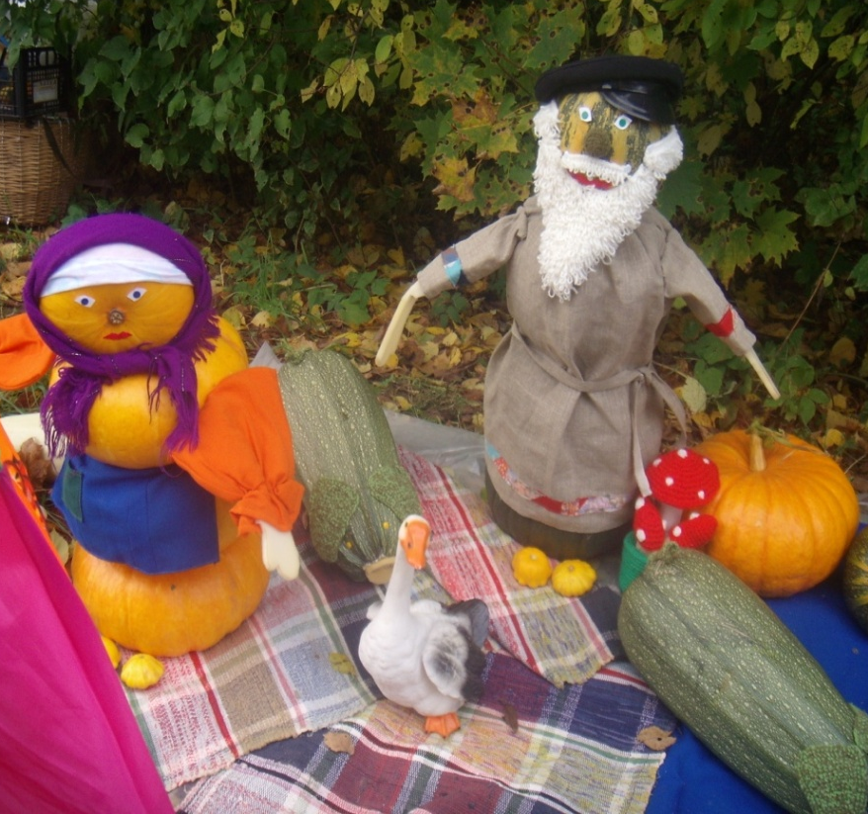
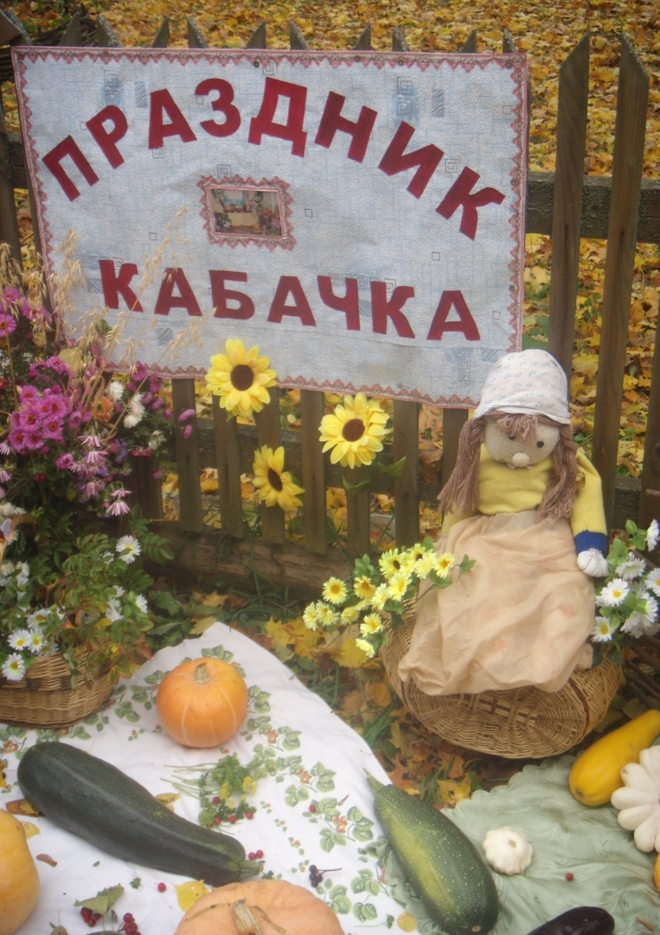
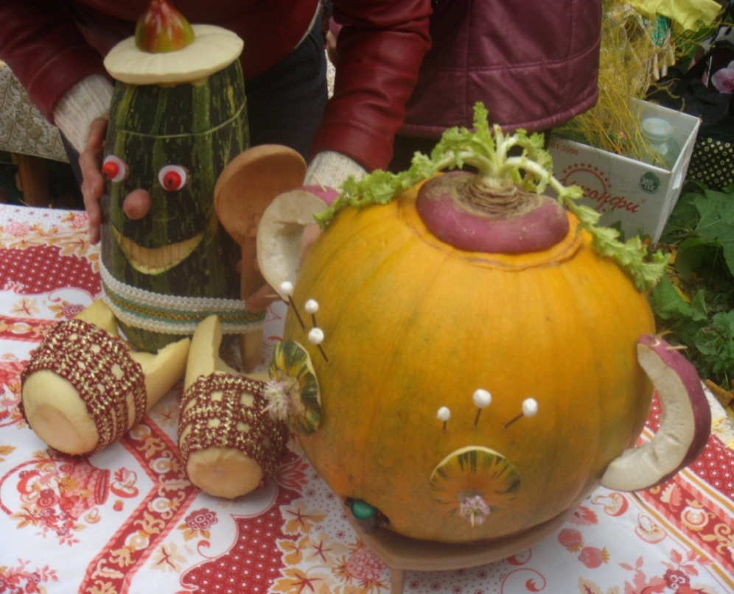

Slide 15
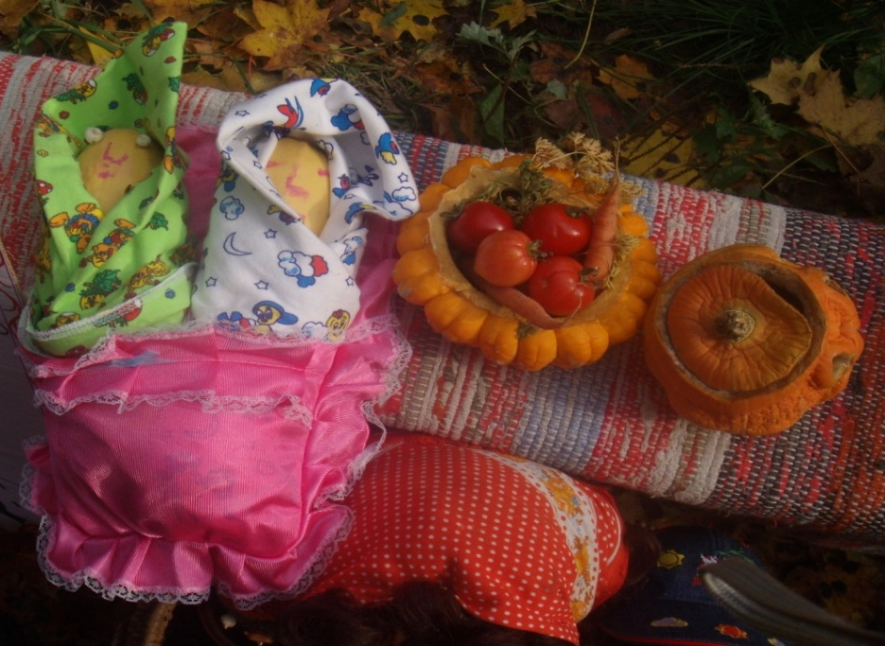
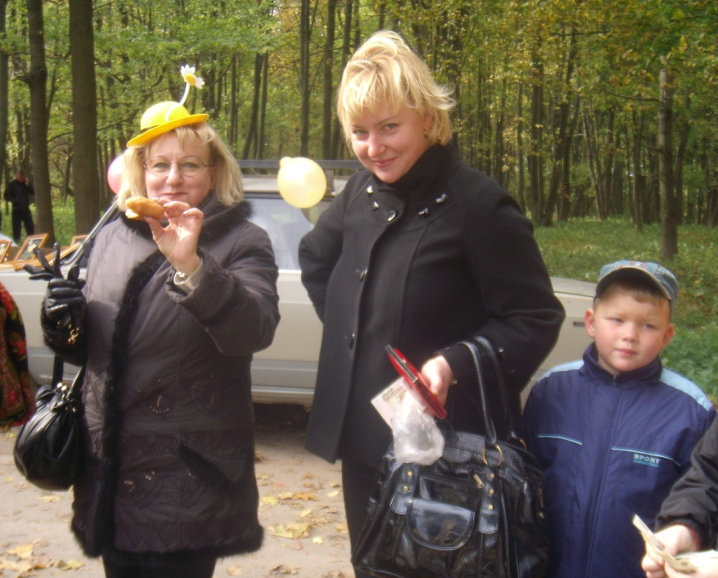
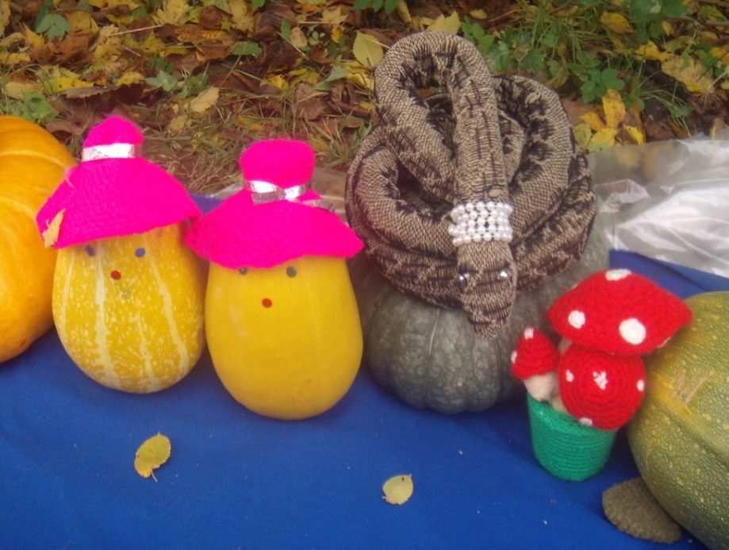
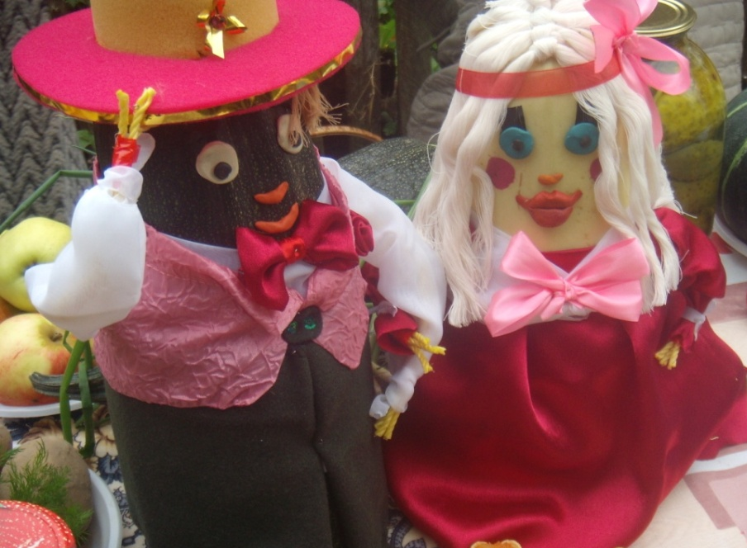

Slide 16
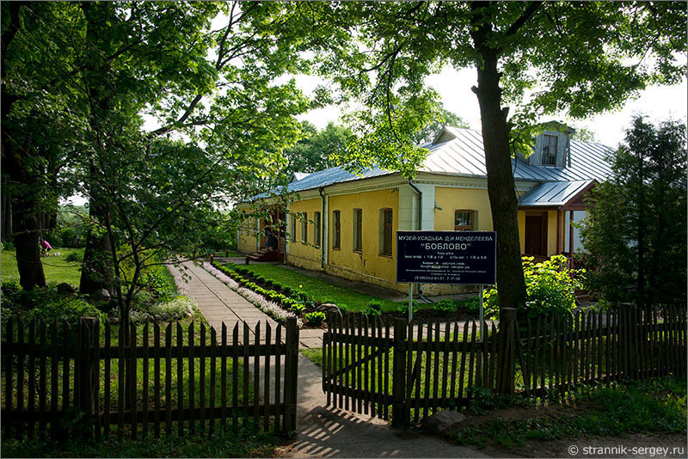
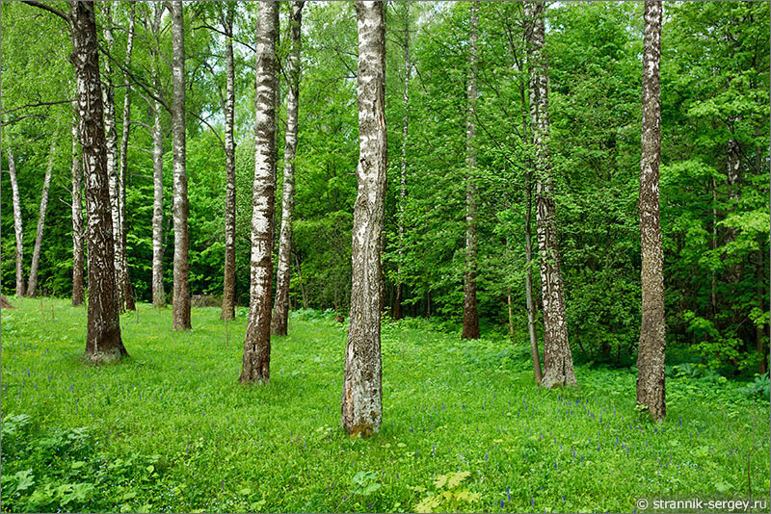
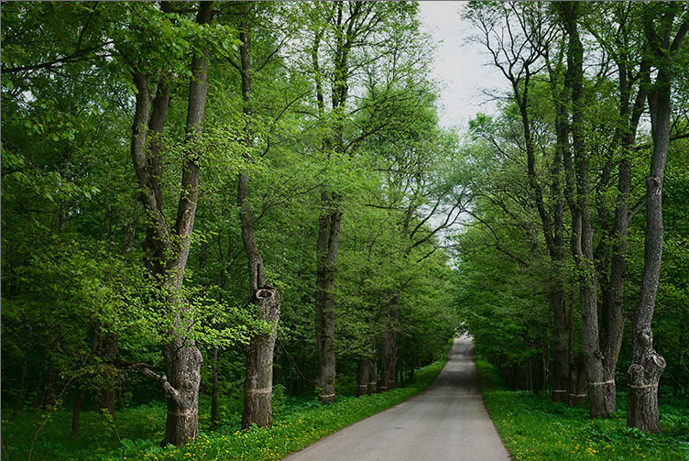
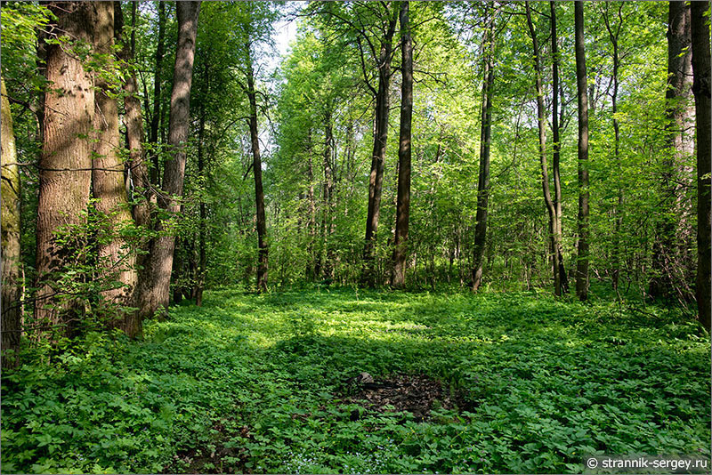
Музей-усадьба Д.И. Менделеева
Берёзовая роща
Вязовая аллея
Липовая аллея

Slide 17
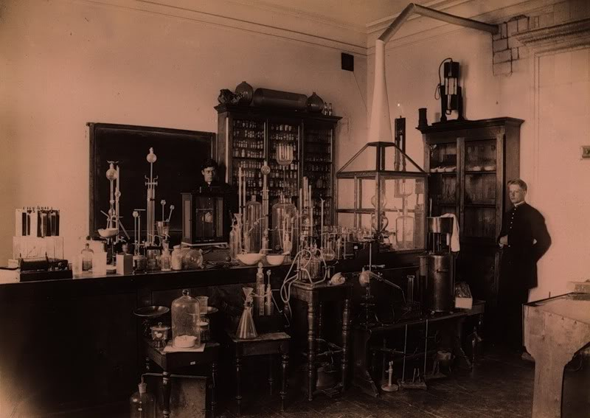
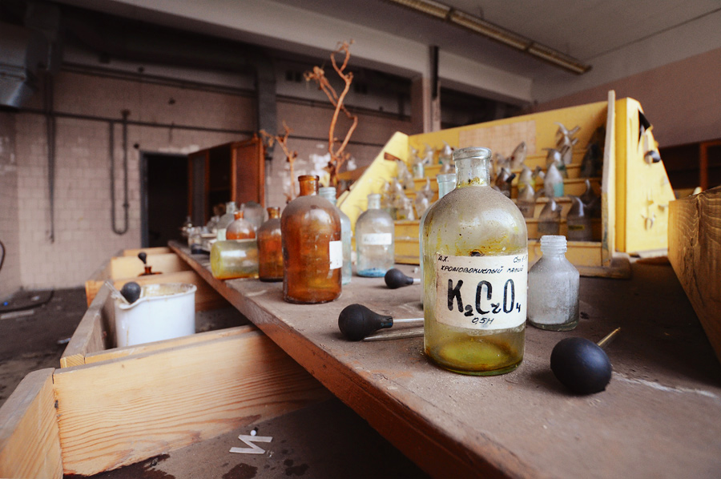
«Опыты важны для меня потому, что оправдывают все моё дальнейшее отношение к промышленности, к жизни» /Менделеев/

Slide 18
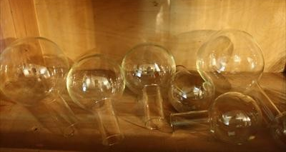
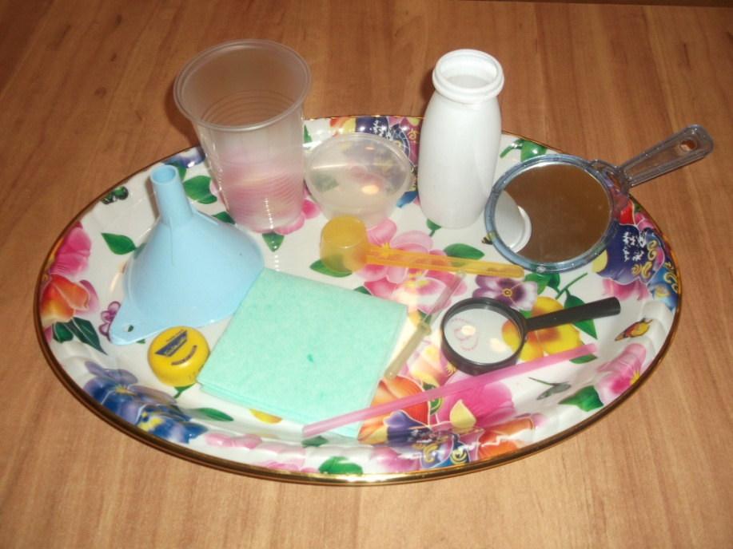
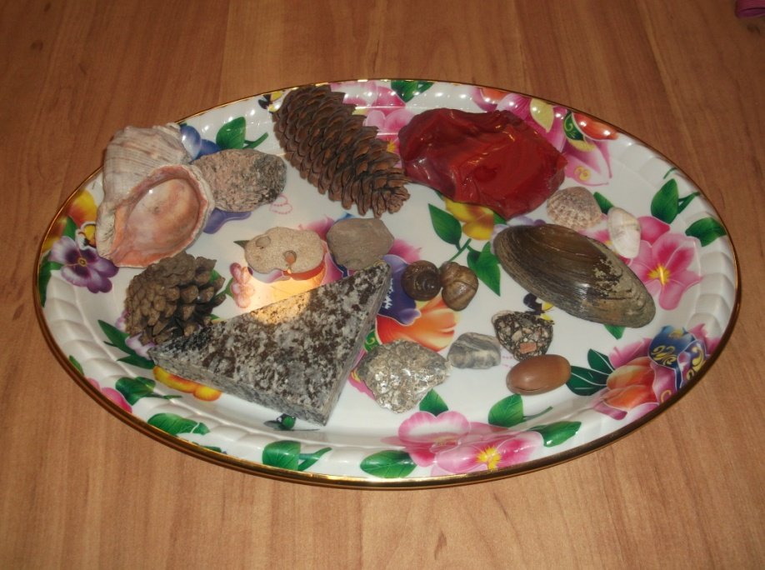
«Русские… готовятся стать народом передовым, владыками природы и истории, а не их рабами».

Slide 19
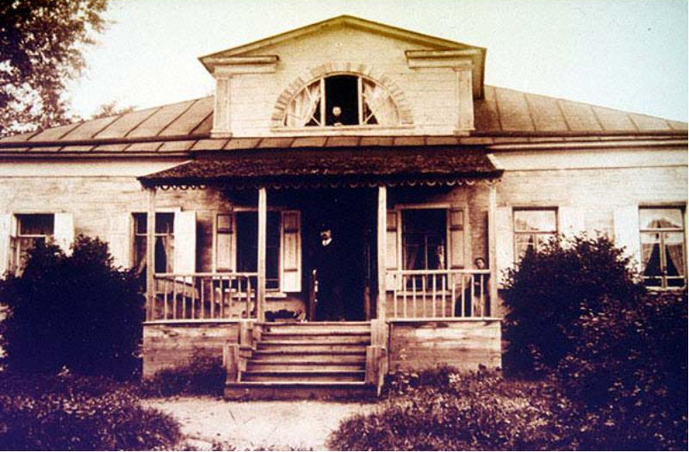
Шахматово
«Из года в год провожу здесь одни и те же летние месяцы... нет места, где бы я ни прошел без ошибки ночью или с закрытыми глазами» /А.А.Блок/
Александр
Александрович
Блок

Slide 20



«Место, где я хотел бы жить – Шахматово»
А.Блок.
«Вид… широкий, вольный и задумчивый. Русь настоящая»
Блоковская "возлюбленная поляна" со знаменитым Блоковским валуном.
Усадебный парк со старыми липами, березами и елями в Шахматово - прекрасен!
Сад расходящихся тропок.

Slide 21




Государственный историко-литературный и природный
музей – заповедник Блока

Slide 22


Соголево Ельцово
Варвара Александровна Волконская
Лев Николаевич Толстой
«Устав от рассеянной светской жизни, которую я вел тогда в Москве, я поехал к ней в ее маленькое именьице (Соголево) Клинского уезда и провел у нее несколько дней. Это пребывание у нее осталось для меня одним из чистых и светлых воспоминаний моей жизни»…
/Л.Н.Толстой/

Slide 23



Барский пруд
Вековые дубы
«Образование - есть потребность всякого человека. Поэтому образование может быть только в форме удовлетворения потребности. Образование на деле и в книге не может быть насильственно и должно доставлять наслаждение учащимся» /Л.Н.Толстой/

Slide 24








Slide 25





Slide 26


Slide 27

«Работы наших конкурсантов»

Slide 28

«Фотовыставка экспериментальной деятельности»

Slide 29

«Книги – хранители мудрости»

Slide 30

«Дорогие сердцу места»

Slide 31

Нам край родной всего дороже… Любимей быть ничто не может!
Любим отчизну – эту местность.
Река, поля, леса, луга… Всё словно в сказке – так красиво!..
Всё как для сердца, для души!
Тут есть места наши родные, известные здесь жили люди.
Любуясь красотой краёв.
Тут вдохновенье находили Блок, Толстой и Менделеев …

